Slide 1
Администрация
города Ханты-Мансийска
МУНИЦИПАЛЬНАЯ ЭКОНОМИЧЕСКАЯ ПОЛИТИКА
Развитие негосударственного сектора экономики.
Опыт реализации социальных проектов
на территории города Ханты-Мансийска
ХАНТЫ-МАНСИЙСК
2023
Рост
и процветание

Slide 2
Ханты-Мансийск 2022
Отрасли и количество муниципальных услуг, передаваемых на исполнение негосударственным поставщикам
Образование 3 услуги
Социальная поддержка 3 услуги
Организация и проведение социально значимых общественных мероприятий
Организация и проведение социально значимых общественных мероприятий
Культура 2 услуги
Организация и проведение культурно-массовых мероприятий
Подготовка граждан, выразивших желание принять детей-сирот на семейные формы устройства
Физическая культура и спорт 1 услуга
Организация и проведение официальных спортивных мероприятий
Организация деятельности клубных формирований и формирований самодеятельного народного творчества.
Организация дополнительного образования детей
Присмотр и уход за детьми дошкольного возраста
Реализация основных общеобразовательных программ дошкольного образования

Slide 3
Ханты-Мансийск 2022
Количество негосударственных поставщиков услуг социальной сферы
209
196
ЕД.
136
89
61
2018
2019
2020
2021
2022

Slide 4
Ханты-Мансийск 2022
Объем средств, переданных
негосударственным поставщикам
158,8
Млн.руб.
156,4
135,5
112,9
124,3
2018
2019
2020
2021
2022

Slide 5
Ханты-Мансийск 2022
Количество негосударственных поставщиков, которым предоставлены меры поддержки
ЕД.
75
76
66
47
42
2018
2019
2020
2021
2022

Slide 6
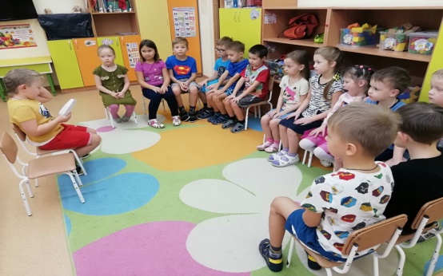
Ханты-Мансийск 2022
Доля детей, посещающих частные детские сады от общей численности детей, посещающих детские сады
%
Увеличилось
В 5 РАЗ
за пять лет

Slide 7
Ханты-Мансийск 2022
Опыт реализации социальных проектов.
2 АНО
деятельность по образовательным программам дошкольного образования
8 НКО и 9 ИП услуги по реализации дополнительных образовательных программам на основе ПФДО
22 СМП
деятельность по уходу и присмотру за детьми в дневное время

Slide 8
Ханты-Мансийск 2022
Опыт реализации социальных проектов.
На базе 9 школы
ИП Андреевым Раяном Валерьевичем
реализуется инновационный проект в сфере образования
«Сити-фермер Junior 1.0»
гастрофермы Le rediska

Slide 9
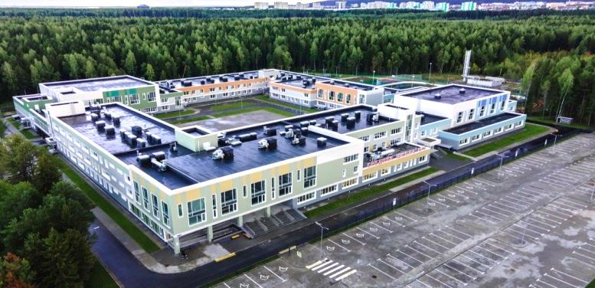
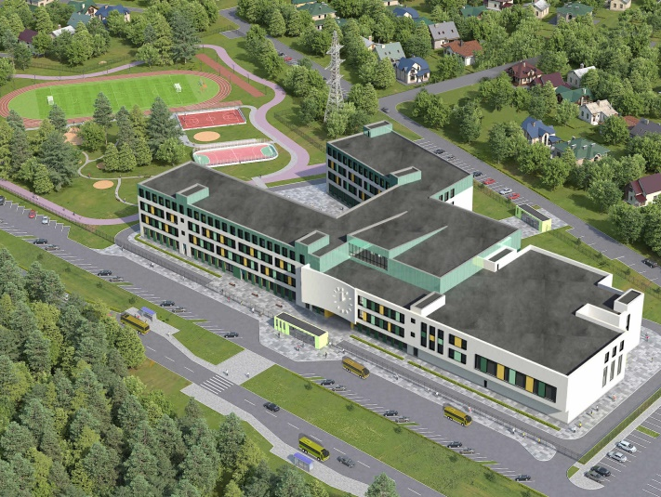
Ханты-Мансийск 2022
Опыт реализации проектов МЧП в муниципальном образовании
Концессионные соглашения по созданию образовательных объектов
Строительство и эксплуатация школы на 1056 мест в районе Учхоз
Строительство и эксплуатация школы на 1500 мест в районе СУ-967

Slide 10
Ханты-Мансийск 2022
Результаты муниципальной практики
Увеличение количества негосударственных (немуниципальных) поставщиков услуг социальной за 5 лет в 4,5 раза
Увеличение доли детей, посещающих частные дошкольные образовательные организации в общей численности детей, посещающих дошкольные образовательные организации за 5 лет в 5 раз
Снижение налоговой нагрузки на 61,5 млн. рублей
Практика города Ханты-Мансийска «Муниципальная экономическая политика и управление муниципальными финансами» по реализации механизмов поддержки социально ориентированных некоммерческих организаций и социального предпринимательства заняла 3 место на региональном этапе Всероссийского конкурса «Лучшая муниципальная практика», отмечена Благодарственным письмом Министра экономического развития Российской Федерации М.Г. Решетникова.

